Slide 1

Chủ đề: Gia đình
Hoạt động học: Tạo hình
Đề tài: Làm tranh tặng mẹ

Slide 2


Bài hát: Nhà mình rất vui

Slide 3

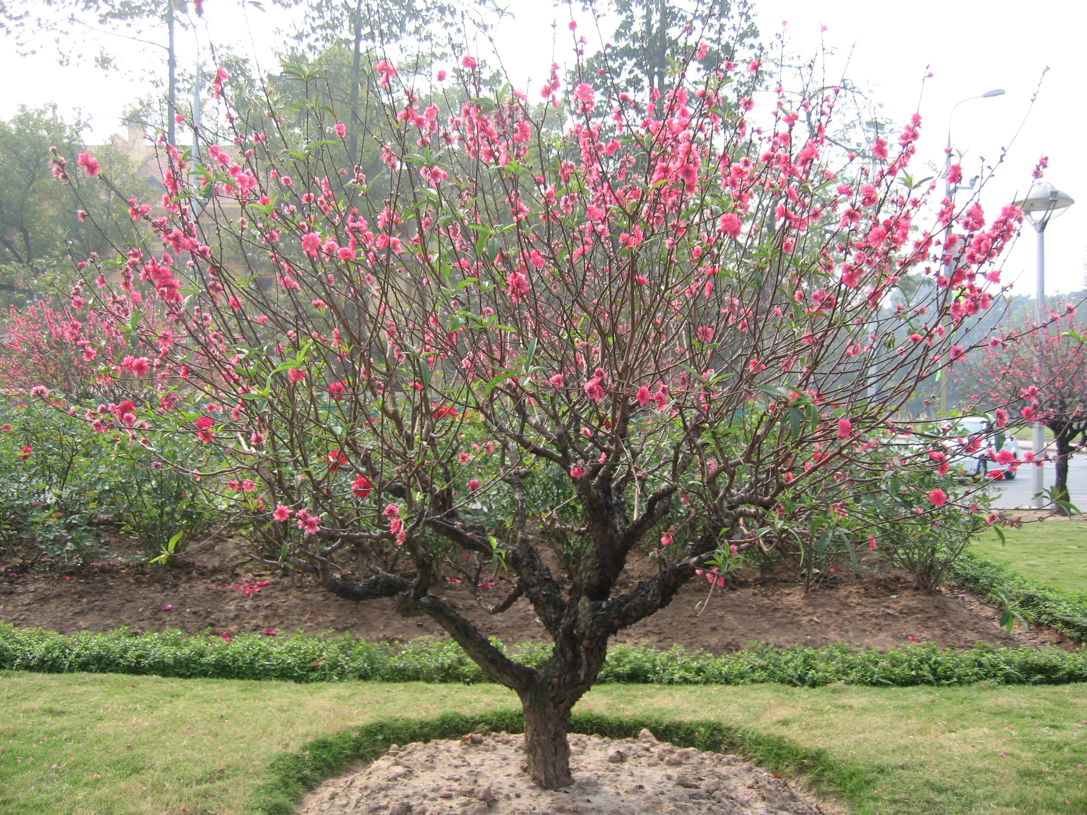
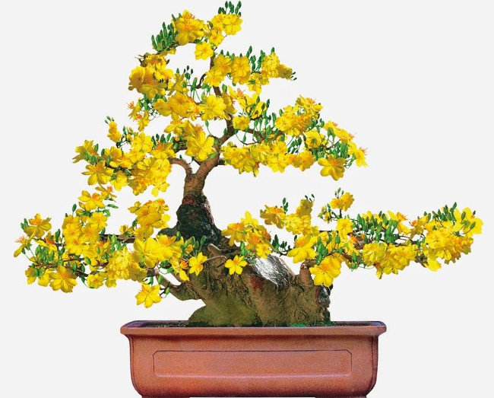


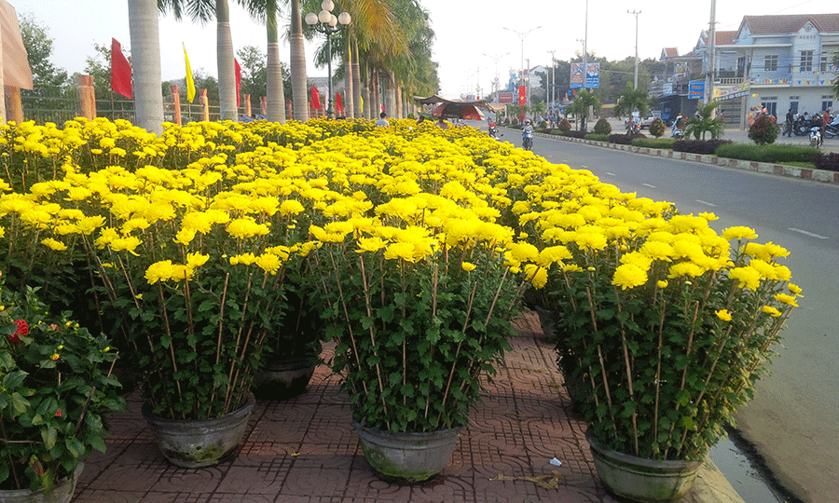
Xem tranh và trò chuyện

Slide 4

Trẻ thực hiện

Slide 5
Trưng bày sản phẩm

Slide 6
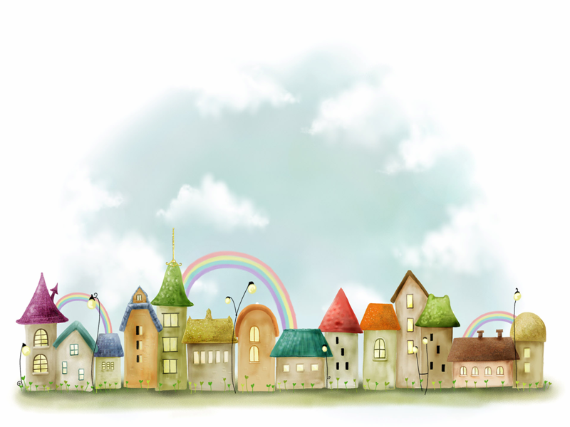


Chào tạm biệt các cô !

